Slide 1
MOTORICKÝ SYSTÉM
Stavba
Funkce

Slide 2
Úvod
Dva odlišné výkonné (efektorové) systémy: vegetativní (autonomní) a somatická nervová soustava
Pohyb je pojem velmi široký, zahrnuje jednoduché reflexní děje i složitější pohyby – lokomoci, řeč, vyhledávání potravy, partnera, obranu, stavění úkrytu atd.
Má adaptivní úlohu
Cílená a opěrná motorika
Notes:
Motoriku zpravidla jako psychologové netestujeme – v rukou neurologů a fyzioterapeutů. Lidé na ztrátu motorických funkcí silně reagují. Psychologické studium chování, je především studiem pohybů. Ačkoliv lidé se mohou účastnit čistě psychologických procesů (představování, plánování), bez účasti pohybu, tyto jsou spíše výjimkou než pravidlem. Ať už jde o jemné pohyby úst a hrdla při mluveném jazyku, nebo o masivní pohyby svalstva našeho trupu a končetin, které jsou požadovány např. při odpálení míče.
Vegetativní soustava – řídí činnost hladkého svalstva, žláz a srdce. Somatická NS řídí činnost příčně pruhovaného svalstva. Tyto systémy jsou řízeny odděleně, u člověka se to projevuje výrazně tím, že činnost příčnně pruhovaného svalstva ovládáme vůlí, zatímco hladkého nikoliv.
apř. odtažení ruky od rozpálené plotny, vzpřimovací reflexi.
Složitější pohyby: lokomoce, vyhledávání potravy, stavění úkrytu, obrana před nepřítelem, atd. Adaptace: Umožňuje vyrovnávat se s prostředím a aktivně do něj zasahovat. Motorická aktivita hraje roli i při tak složitých procesech jako je řeč nebo emoce.
Pohyb obličeje je velmi velmi složitý, budeme se proto bavit o motirice od krku dolů.
Cílená motorika odpovídá za cílené vědomé pohyby (chůze, uchopení, házení apod.), opěrná motorika kontroluje vzpřímený postoj těla, tělesnou rovnováhu, polohu těla v prostoru….

Slide 3
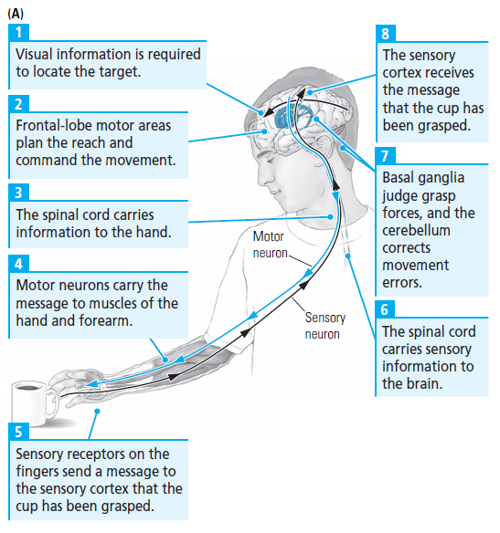
Klíčové struktury (senzo)motorického systému
Motorické oblasti
frontální kůry
Mozkový kmen
Bazální ganglia
Mozeček
Páteřní mícha
Senzorické oblasti
Principy: Pracují
hierarchicky,
paralelně, integrovaně
Notes:
Nejpřesvědčivější důkaz, že tyto struktury jsou zapojeny v motorice, jsou samozřejmě úzké korelace poškození různých motorických funkcí, při poškození těchto struktur.
Motorická aktivita probíhá zpravidla v součinnosti senzorické aktivity, mluvíme proto o senzomotorice nebo vizuomotorice. Poškození parietálních laloků často vede k různým typů apraxií.
Tyto systémy pracují paralelně (v součinnosti), hierarchicky (na úrovni míšních reflexů, nejvyšší místo řízení motoriky je na úrovni neokortexu) a integrovaně (jednotlivé oblasti se navzájem o své činnosti zpětnovazeně informují).
Premotorická kůra a primární motorická kůra má motorický slovník – lexikon premotorické kůry je více komplexní než primární motorické kůry – poškození premotorické kůry nevede ke svalové slabosti jako u poškození motorické kůry, ale k narušení komplexnějších pohybů.

Slide 4
Motorické systémy:
Pyramidový (součástí kortikospinální dráha - motorická kůra, mícha)
Extrapyramidový (bazální ganglia)
Mozeček
Notes:
PS – Plánování, iniciace a řízení motoriky, EP - modulace motoriky
Pyramidový – z kortexu, páteřní míchou do periferie, proto kortikospinální.
Extrapyramidový – neprojikuje do páteřní míchy, ale ovlivňuje pyramidový systém

Slide 5
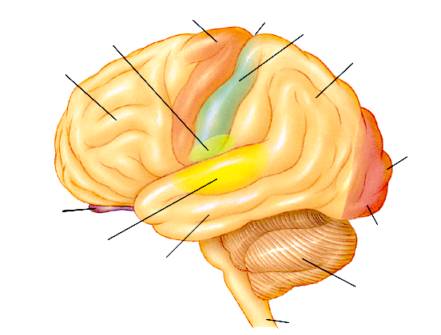
Kontrola motoriky
Chuť
Centrální rýha
Frontální kůra
Hmat, kožní smysly
Postcentrální rýha
Zrak
Čich
Occipitální
kůra
Sluch
Temporální kůra
Mozeček
Funkční oblasti mozkové kůry
Mícha
Notes:
Chirurg Wilder Penfield – 1947 dráždil elektrickou sondou odkryté části mozkové kůry epileptických pacientů a sledoval, co se děje. Okcipitální kůra – spatřili blikající světélka, barvy, hvězdy, body, kolečka. Motorická kůra – záškuby svalů, jazyka, Senzitivní kůru, cítili brnění, mrazení apod.

Slide 6
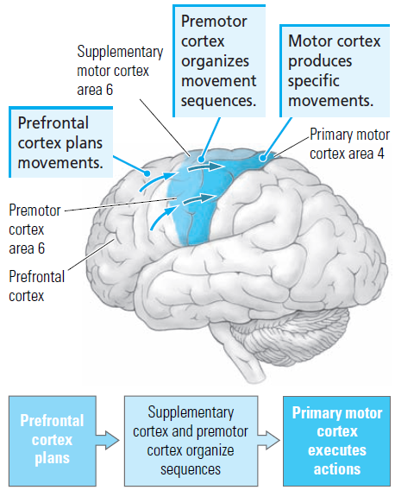
Motorické oblasti kůry
Primární motorická oblast (BA4)
  Vytváří konkrétní pohyby. Je částečně řízena z:
Premotorická oblast (laterální BA6)
Suplementární motorická oblast (mediální BA6)
  Jsou aktivní při přípravě a organizaci komplexních pohybů
Notes:
Suplementární neboli doplňková.
Předpokládá se, že tyto oblasti produkují většinu volních pohybů.
Precentrální gyrus za centrální Rolandovou rýhou, nejvíce posteriorní nebo kaudální část frontálního laloku.
Jednodušší a reflexivní pohyby jsou řízeny přímou projekcí ze somatosenzorické kůry do motorických oblastí. Složetější pohyby, které vyžadují plánování jsou řízeny motorickými plány z prefrontálního kortexu (kam rovněž projikuje somatosenzorická kůra).
Lidé s poruchami premotorické oblasti a SMA mají problém koordinovat komplexní činnost dvou rukou (např. při zavazování tkaniček). Timulace SMA má za následek puzení k činnosti. Hlavní výstupy ze SMA jsou bilaterálně do M1, hlavní vstupy jsou z prefrontálního kortexu a BG. Toto uspořádání staví SMA do strategické pozice koordinování motorických plánů (které byly BG schváleny k vykonání). PMC má podobnou roli jako SMA, nicméně více koordinuje motorické plány ve vztahu k externím stimulům. Hlavní vstupy jsou z mozečku a parietálního laloku a z menčí míry oproti SMA z prefrontální kůry.

Slide 7
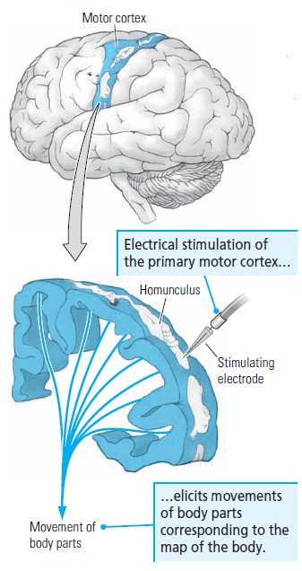
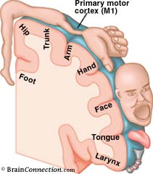
Somatotopické uspořádání BA4
Disproporcionální reprezentace různých částí svalů v motorické kůře dle jejich motorického významu
Motorický homunkulus
Dnes asi deset homunkulů – korové reprezentace jsou distribuované a překrývají se
Elektrická stimulace BA4 ve výkumech W. Penfielda
Notes:
Větší část plochy reálného těla okupuje mnohem méně místa v motorickém kortexu než oblasti, které jsou pro pohyb člověka nejdůležitější (tedy prsty a končetiny, ústa). Jiná zvířata používají k manipulaci jiné oblasti těla (slon chobot, pes tlamu, delfín čumák) a jejich kortikální mapa tomu odpovídá.
Wilder Penfield (padesátá léta, stimuloval kůru malými elektrodami a sledoval pohyby u vigilního operovaného pacienta.
Jednoduché pohyby aktivují mnohočetná korová pole. Korová pole jsou integrovanější (navzájem propojená), navzájem se více překrývají. Lokalizované léze proto nevedou k plegii dané části, ale zpravidla slabším parézám (oslabení). Jinými slovy: např. pohyby prstů mohou být dosaženy stimulací různých oblastí M1 a každá buňka M1 horizontálně projikuje k dalším buňkám, z niž mnohé reprezentují jinou tělesnou část. proto je korová reprezentace jednoho prstu aktivní, i když se právě pohybuje jiný prst.

Slide 8
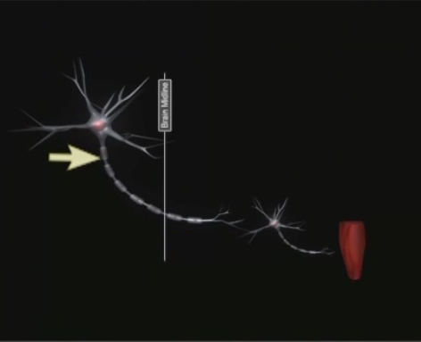
Pyramidový systém
Kortikospinální dráha: počíná „vyšším“ motorickým neuronem (motoneuronem) v neokortexu (především primární motorické kůře) a končí v blízkosti „nižšího“ motoneuronu v páteřní míše. Řídí pohyb končetin a těla.
Kortikobulbární dráha: počíná stejně, ale nesestupuje níže než k mostu, kde inervuje kraniální nervy, které řídí obličejové a jazykové svalstvo
Kortikospinální dráha
Notes:
Především v primární motorické kůře, ale také v premotorické kůře a somatosenzorickém kortexu (která končí v jádrech ascendentích senzorických drah a moduluje senzorické informace, které přicházejí do neokortexu).
Ventro-mediální – ze středního mozku a mozkového kmene a projikuje do proximálních oblastí trupu, ramen a krku – pomáhá udržovat rovnováhu, koordinuje oční pohyby v relaci k postoji těla.
Rubro-spinální – ze substancia ruber ve středním mozku (aferentace z M a cerebella), její projekce jsou hlavně k distálním částem končetin vyjma prstů a její hlavní funkcí jsou pokládány pohyby končetin nezávislé na pohybech trupu.

Slide 9
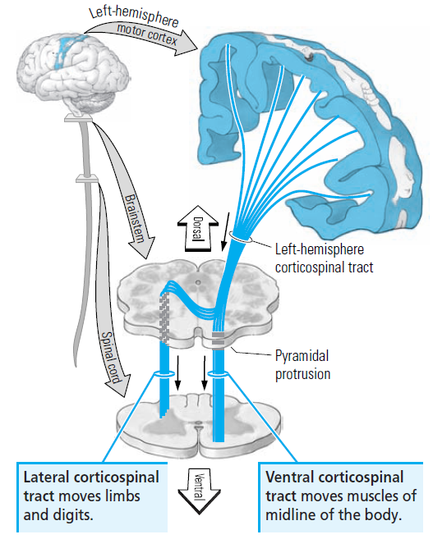
Kortikospinální dráha (pyramidový systém)
Motorická kůra každé hemisféry řídí pohyb končetin opačné strany těla (laterální kortikospinální dráha) a pohyb trupu stejné strany těla (ventrální kortikospinální dráha)
Porucha: hemiparéza, hemiplegie
Notes:
Kontralaterálně
Lokalizované léze proto nevedou k plegii dané části, ale zpravidla slabším parézám (snížený stupeň svalové síly na končetinách jedné strany těla oslabení).

Slide 10
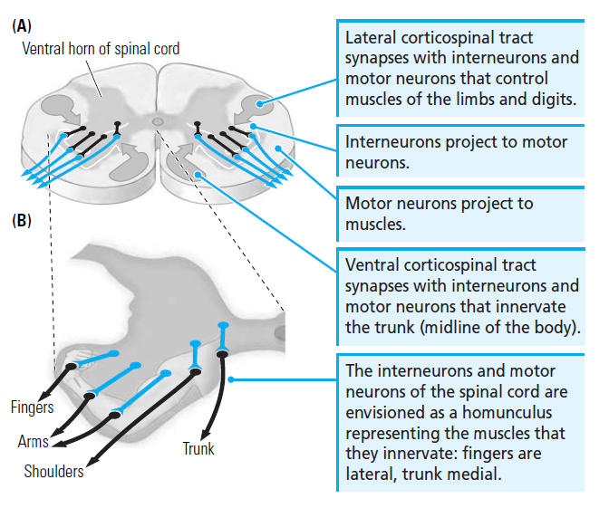
Hřbetní mícha (medulla spinalis)
Šedá a bílá hmota
Somatotopická organizace nižších motoneuronů na příčném řezu páteří v předním rohu míšním
Motoneurony inervující axiální svaly jsou lokalizovány mediálně
Motoneurony inervující distální svaly jsou lokalizovány laterálně
Porucha: paraparéza, paraplegie a kvadruparéza, kvadruplegie
Notes:
Šedá hnmta je organizovaná do tvaru motýlka… omouští v předních rozích mííšních
Kvadruplegie (Tetraplegie) vzniká narušením na úrovni C4. Paraplegie zřídka při bilaterálním poškození mozku….

Slide 11
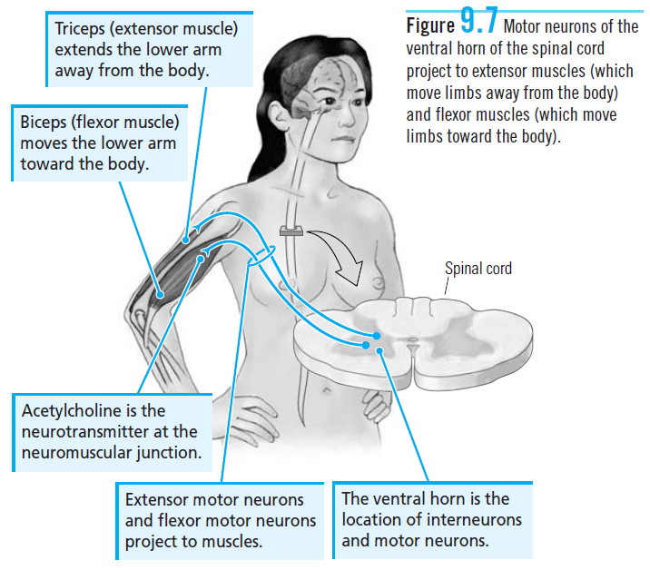
Motorická ploténka
Přenos vzruchu z motoneuronu na svalové vlákno se uskutečňuje na motorické ploténce, která je chemickou synapsí (acetylcholin)
Kontrakce extensorů způsobují pohyb částí směrem od těla, flexory směrem k tělu
Motorickou jednotku tvoří jeden motoneuron a svalová vlákna, které inervuje
Notes:
Paraplegie a kvadruplegie (poškození míchy úrazem nebo nádorem, který míchu utlačuje).
Centrální hemiparéza (obrna poloviny těla – poškození motorické kůry).
Množeství svalových vláken je rúzné od 25 u mimických svalů po tisíce u svalů týkající se hrubé motoricky – steheních apod.

Slide 12
BAZÁLNÍ GANGLIA
SPODINOVÉ UZLINY - bazální ganglia
Objemné shluky šedé hmoty uložené uvnitř hemisfér
  Žíhané těleso (corpus striatum) – složené z nucleus caudatus (ocasaté jádro) a putamen
  Plášťové jádro (Globus pallidus, pallidum)–
  Nucleus lentiformis (čočkovité jádro) – putamen + pallidum
Z hlediska spojení a funkcí k nim počítáme ještě
  Podtalamické jádro (Nucleus subthalamicus ) - součást mezimozku
  Substancia nigra, nucleus Ruber – součást středního mozku
Z hlediska anatomické k nim můžeme počítat ještě
  Amygdala (funkčně však patří k limbickému systému)
A další (nucleus accumbens (septi), bezejmená substance)

Slide 13
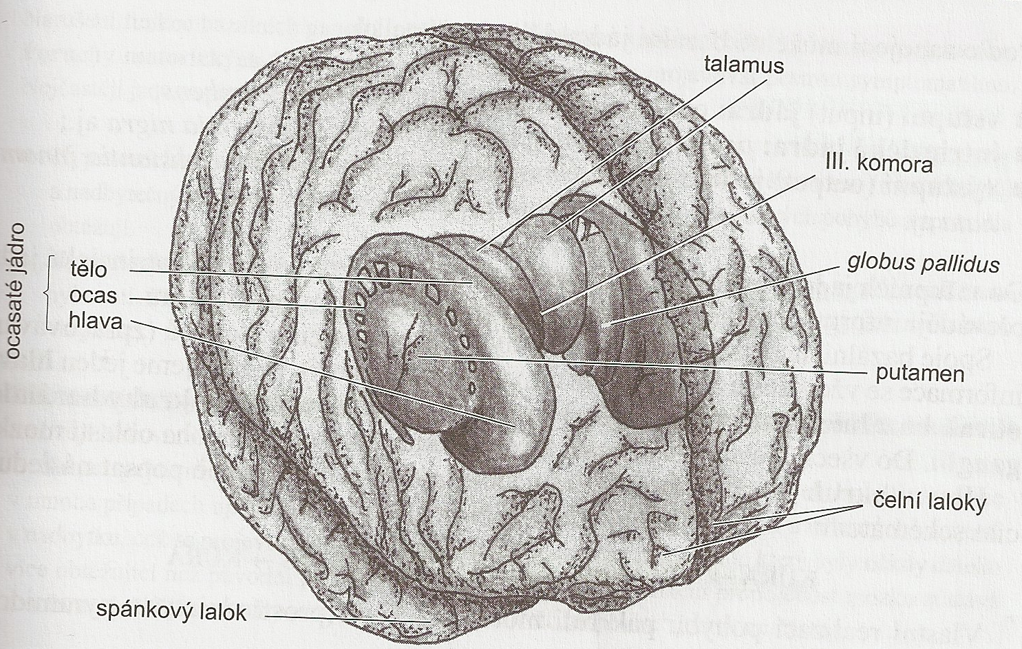
BAZÁLNÍ GANGLIA
Notes:
Pruhy šedé hmoty spojující ocasaté jádro a putamen.

Slide 14
BAZÁLNÍ GANGLIA
Spoje:
  Mezi sebou navzájem – zpětnovazebné okruhy
  Kortex (premotorická kůra, motorická kůra, somatosenzorická kůra, okcipitální a temporální kůra)
  Limbický systém (hypothalamus)
  Thalamus
  Retikulární formace
Funkce:
Součást extrapyramidového systému
Regulují tonus (napětí) kosterního svalstva
Účastní se pohybů při jejich vlastním provádění ale i při jejich přípravě a plánování
Podílejí se na tvorbě návyků
Ovlivňují pracovní paměť, pozornost, poznávání, emoce, chování…
Notes:
Funkce BG při motorice není zcela zřejmá a vychází se ze ztráty funkce u neorlogických postižení
U nižších živočichů – mají BG nejvyšší fce – proto ganglia – starší označení
mají tlumivý vliv na korové a podkorové motorické fce
mohou facilitovat nebo inhibovat žádoucí a nežádoucí pohyby plánované premotorickými a motorickými oblastmi – jako jakýsi strážce brány. Lidé s poškozením BG mají problém iniciovat pohyb

Slide 15
BAZÁLNÍ GANGLIA
Poškození:
  Subkortikální (podkorová) demence
  Extrapyramidové příznaky:
    Hypotonicko-hyperkinetické syndromy – snížení svalového tonu + nadbytečné mimovolní pohyby (Huntingtonova nemoc - chorea)
    Hypertonicko-hypokynetický syndrom – zvýšený svalový tonus + snížená hybnost (Parkinsonova porucha)
Notes:
Nejlepším dokladem, že se BG podílejí na motorice je narušení motoriky u jejich poškození.
Narušení BG se může projevit pestrou neurologickou symptomatikou.
Choreatické onemocnění (Huntingtonova choroba)
Huntington's disease, chorea, or disorder (HD), is a neurodegenerative genetic disorder that affects muscle coordination and leads to cognitive decline and dementia. It typically becomes noticeable in middle age. HD is the most common genetic cause of abnormal involuntary writhing movements called chorea and is much more common in people of Western European descent than in those from Asia or Africa. The disease is caused by an autosomal dominant mutation on either of an individual's two copies of a gene called Huntingtin, which means any child of an affected parent has a 50% risk of inheriting the disease. In rare situations where both parents have an affected copy this risk increases to 75%, and when either parent has two affected copies, the risk is 100% (all children will be affected). Physical symptoms of Huntington's disease can begin at any age from infancy to old age, but usually begin between 35 and 44 years of age. About 6% of cases start before the age of 21 years with an akinetic-rigid syndrome; they progress faster and vary slightly. The variant is classified as juvenile, akinetic-rigid or Westphal variant HD.
The Huntingtin gene normally provides the genetic information for a protein that is also called "Huntingtin". The mutation of the Huntingtin gene codes for a different form of the protein, whose presence results in gradual damage to specific areas of the brain. The exact way this happens is not fully understood. Genetic testing can be performed at any stage of development, even before the onset of symptoms. This raises several ethical debates regarding the age at which an individual is considered mature enough to choose testing, the right of parents to test their children, and confidentiality and disclosure of test results. Genetic counseling has developed to inform and aid individuals considering genetic testing and has become a model for other genetically dominant diseases.
Podkorová demence (např. demence u Parkinsonovy choroby – neprojevuje se primárně poruchami paměti, ale poruchou exekutivy).

Slide 16
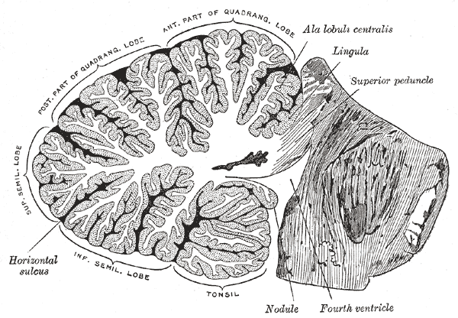
Mozeček
Ovlivňuje motoriku ipsalaterálně
Podílí se na:
Klasické podmiňování motorické paměti (viz paměť)
Získávání a udržování motorických dovedností
Udržování rovnováhy a očních pohybů (viz vestibulární systém)
Koordinace pohybů (časování, korekce)
  Mozeček dostává z motorické kůry kopii o plánovaném pohybu a ze senzorického systému informaci o reálně provedeném pohybu. Tyto informace porovnává a činí patřičné korekce.
Poznávacích, kognitivních funkcí a emotivitě (viz emoce)
Poruchy mozečku: alkoholové závislosti, dysmetrie, dysdiadochokiesie, intenční tremor…
Notes:
Proč malý mozek – cerebellum? Podobně jako mozek má dvě hemisféry, kůru z šedé hmoty a vnitřní část z bílé hmoty + jádra.
Cerebellum. Ze 100 miliard neuronů je polovina z nich v mozečku! PB jediné projikují ven z mozečku do kůry, ostatní neurony jsou interneurony! Je tady mnoho integrace. 50-70 miliard neuronů v mozečku, ale jen 15 milionů !!!!! směřuje ven. Velká spousta granulárních buněk integruje, o co jde. Aby mohl dělat koordinovaný pohyb, integruje množství senzorických informací. Má fisury, které rozdělují cerebellum do různých oddílů. Plocha mozečku činí asi 75% plochy mozku! Fisury jsou velmi hluboké.
Jsou zde motorické i somatosenzorické mapy!
Mozeček se více aktivuje při nových než naučených sekvencí.
Účastní se činností, které jsou podkladem poznávacích funkcí a emotivity. Je zpětnovazebně prostřednictvím talamu spojen s mnoha mozkovými oblastmi: PRC, parietální (temenní), temporální (spánkový) lalok, hypotalamus, mozkový kmen….
Koordinace pohybů (aby byly hladké, koordinované).
Poškození: Tumory mozečku jsou poměrně časté u dětí (astrocyty a oligodedrocyty). Alkohol: je smrtelný pro Purkyňovy B v cerebelu. Alkoholici jsou často nekoordinovaní, i když přestanou pít alkohol.
Intenční tremor – tremor nebo nevolní pohyb viděný na konci pohybu, zvláště když je činěn jemný pohyb. Dysmetrie – problém odhadnout vzdálenost dysdiadochokiesie – problém v rychlém sledu opakovat pohyby (otáčení dlaní). Ale kupříkladu také dysartrie

Slide 17
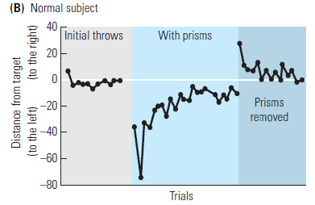
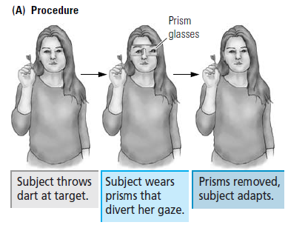
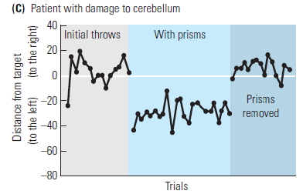

Mozeček – korekce pohybů
Notes:
Nasadili speciální brýle s optickými hranoly, které posunuly terč doleva a nechali pokusné subjekty házet šipkami. Zdravé osoby spočátku házeli šipky doleva od terče, s každým dalším hodem svou chybu korigovali, až dosáhly určitého stupně adaptace a házeli přesně. Osoby s lézí cerebella se změně nepřizpůsobili a chybu neopravili a šipky házeli stále doleva. Po sejmutí brýlí u zdavých osob přetrvávala adaptace na předchozí podmínky a ty proto bez brýlí házeli šipky doprava, než se opět přizpůsobili. Lidé s lézí cerebela neměli s readaptací problém, protože se nikdy nepřizpůsobili.

